Slide 1
Kafka với Twitter và Spark
GVHD: TS. PhạmTrọng Huynh

Slide 2
Thành viên
Trần Nguyễn Gia Long
Trần Kim Thiện

Slide 3
Our Solutions
01
02
04
04
Giới Thiệu
Dataset
Kiến trúc hệ thống
Demo

Slide 4
01
Giới Thiệu

Slide 5

Giới thiệu bài toán
Sử dụng kafka để lấy dữ liệu từ twitter, sau đó sử dụng Structured Streaming trong spark để lấy dữ liệu từ kafka và sử dụng dữ liệu trong spark để phân tích triển khai các ứng dụng.

Slide 6
Giải pháp
Sử dụng dataset của Twitter được làm sạch bao gồm các tweet được trích xuất qua API của Twitter và được gán nhãn cảm xúc là tích cực (4), trung lập (2) hoặc tiêu cực (0). Loại bỏ các tweet trùng lặp và các tweet không có nhãn. Sau đó dùng Jupyter Lab với PySpark, Spark Mllib để huấn luyện dữ liệu, cuối cùng nhập một đoạn văn ngắn để phân tích cảm xúc.

Slide 7
02
Dataset

Slide 8

Sentiment140 dataset with 1.6 million tweets
Nguồn:Kaggle
Số thuộc tính sử dụng:
Data Tranning: 1.6 triệu tweets

Slide 9
03
Kiến trúc hệ thống

Slide 10
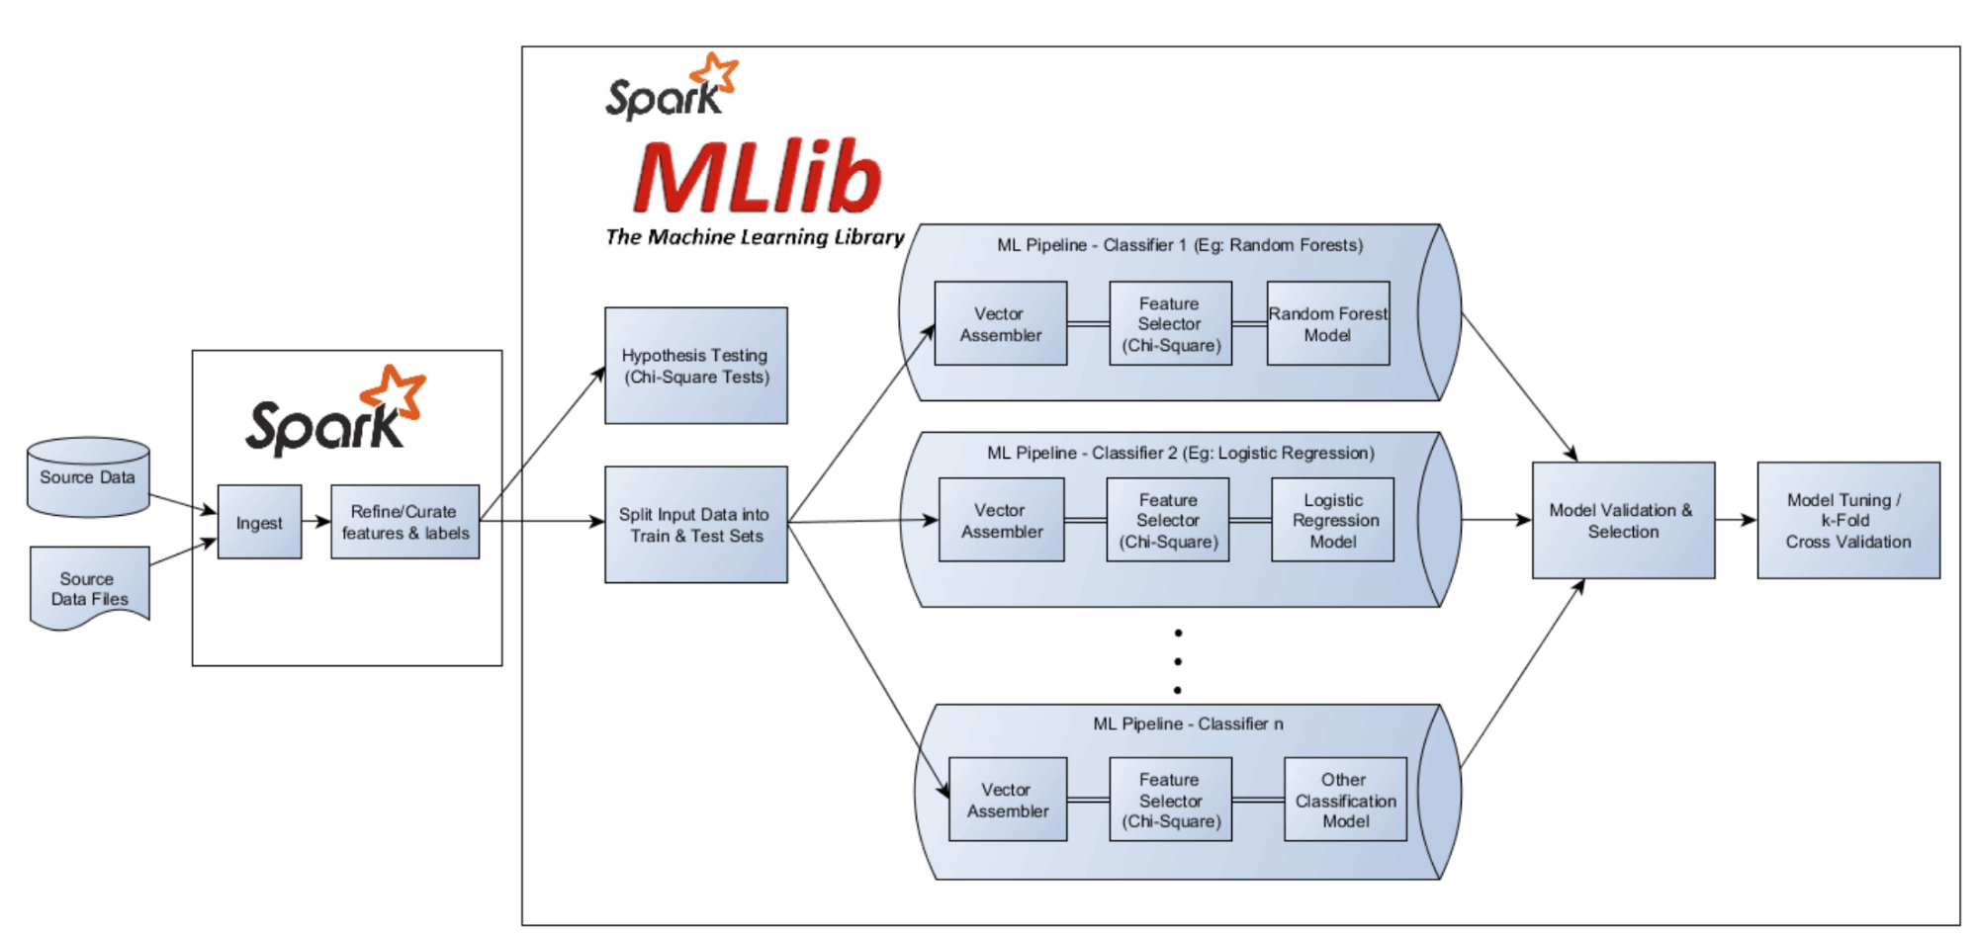
Tổng quan hệ thống

Slide 11

Spark MLlib
-Hiệu suất hoạt động nhanh hơn và khả năng thực hiện nhiều công việc tốt hơn.
-Cung cấp các thuật toán hỗ trợ machine learning phổ biến.
-Cung cấp các công cụ cho việc trích xuất đặc trưng, giảm chiều dữ liệu và lựa chọn đặc trưng.

Slide 12
04
Demo

Slide 13
Demo
Venus
Venus is the second planet from the Sun
Mercury
Mercury is the closest planet to the Sun
Mars
Despite being red, Mars is a very cold place

